Slide 1
第3章 处理机调度与死锁
3.1 处理机调度的层次
3.2 调度队列模型和调度准则
3.3 调度算法
3.4 实时调度
3.5 产生死锁的原因和必要条件
3.6 预防死锁的方法
3.7 死锁的检测与解除

Slide 2
3.1 处理机调度的层次
调度：实质是资源的分配。
处理机调度：对处理机资源进行分配。
处理机调度算法:按照处理机分配策略对处理机进行分配。
处理机调度的层次：高级、中级和低级调度

Slide 3
批处理系统中的作业
作业：用户提交给系统的一个“算题”。包括程序、数据和作业说明书。
作业步：作业中每个相对独立有相互关联的加工步骤。
作业控制块JCB
与进程控制块PCB类似，JCB是作业在系统中存在的标志，保存系统对作业进行调度和管理的所有信息。

Slide 4
3.1 处理机调度的层次
1．高级调度——又称作业调度或长调度
用于决定把外存上后备队列中哪些作业调入内存，并为它们创建进程、分配必要的资源，然后将新创建的进程插入到就绪队列中，准备运行。
定义
每次作业调度，都需做以下两个决定：
▲内存中同时运行的作业数目太多，会影响系统的服务质量。如，周转时间长。
▲内存中同时运行的作业数目太少，会导致系统资源利用率和系统吞吐量低。
●接纳多少个作业——取决于多道程序度
●接纳哪些作业——取决于调度算法

Slide 5
3.1 处理机调度的层次
2．低级调度
又称进程调度或短调度。是最基本的调度，三种类型OS中，都必须配置此调度。
定义
用来决定就绪队列中的哪个进程应获得处理机，然后再由分派程序执行把处理机分配给该进程的具体操作。
进程调度可采用下述两种调度方式：
允许调度程序根据某种原则，暂停某个正在执行的进程，将已分配给该进程的处理机重新分配给另一进程。
抢占原则有：
优先权原则；
短作业优先原则；
时间片原则。
一旦把处理机分配给某进程后，便让它一直执行，直到该进程完成或发生某事件而被阻塞时，才把处理机分配给其它进程，决不允许某进程抢占已经分配出去的处理机。
优点：实现简单，系统开销小。
缺点：难于满足紧急任务的要求。
（1）非抢占方式
（2）抢占方式

Slide 6
3.1 处理机调度的层次
3. 中级调度
又称内存调度，用于内外存的对换。
（挂起和激活）
主要目的：
为了提高内存的利用率和系统的吞吐量。
三种调度相比较：
进程调度的运行频率最高
作业调度频率最低
中级调度界于之间
主要介绍进程调度和作业调度。

Slide 7
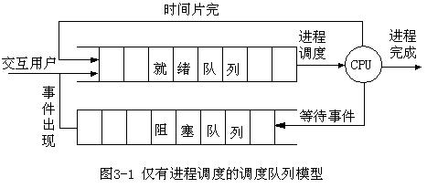
3.2 调度队列模型和调度准则
3.2.1 调度队列模型
1. 仅有进程调度的调度队列模型
阻塞队列一般可能有多个。
在分时系统中，通常仅设置了进程调度。常把就绪进程组织成FIFO队列形式。

Slide 8
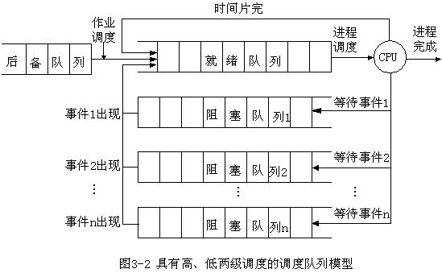
3.2.1 调度队列模型
2. 具有高级和低级调度的调度队列模型
批处理系统中，需要进程调度，也需要作业调度。
批处理系统中，最常用的是最高优先权优先调度算法
比第一种情况多了后备队列

Slide 9
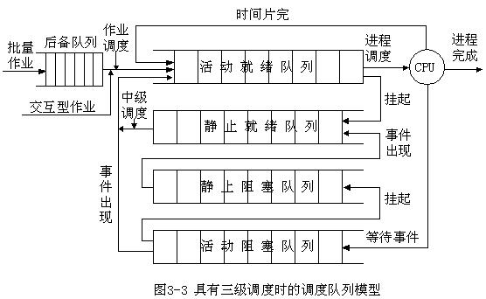
3.2.1 调度队列模型
具有挂起状态的系统。
3. 同时具有三级调度的调度队列模型

Slide 10
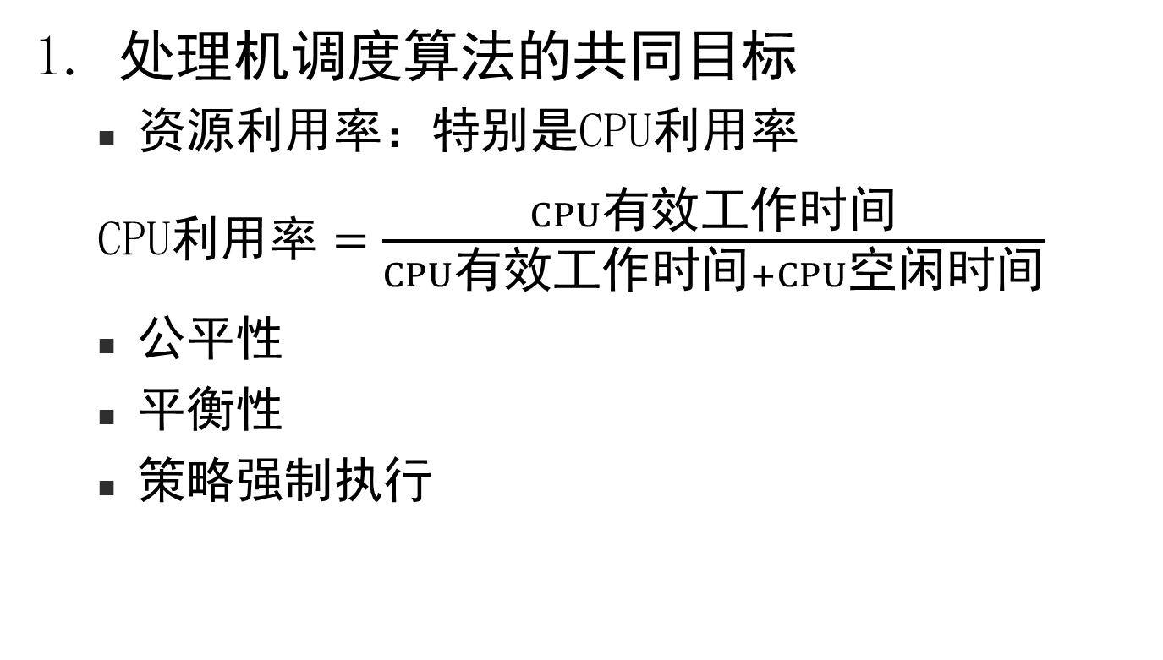
3.1.2 处理机调度算法的目标
1. 处理机调度算法的共同目标
资源利用率：特别是CPU利用率
CPU$利用率=\frac{CPU有效工作时间}{CPU有效工作时间+CPU空闲时间}$
公平性
平衡性
策略强制执行

Slide 11
3.1.2 处理机调度算法的目标
2. 批处理系统的目标
（1）周转时间短。
面向用户的设计目标
周转时间——
是指从作业被提交给系统开始，到作业完成这段时间间隔。
平均周转时间
举例说明
（2）系统吞吐量高
（3）处理机利用率好
面向系统的设计目标

Slide 12
3.1.2 处理机调度算法的目标
3. 分时系统的目标
（1）响应时间快
响应时间——
是从用户通过键盘提交一个请求开始，到系统首次产生响应为止的时间。
（2）均衡性
响应时间的快慢与用户请求服务的复杂性相适应。

Slide 13
3.1.2 处理机调度算法的目标
4. 实时系统的目标
（1）截止时间的保证
截止时间——
是指某任务必须开始执行的最迟时间，或必须完成的最迟时间。
（2）可预测性

Slide 14
3.3 调度算法
1、先来先服务算法
2、短作业（进程）优先算法
3、高优先权优先调度算法
静态优先权、动态优先权
抢占式、非抢占式
4、基于时间片的轮转调度算法

Slide 15
3.3.1 先来先服务调度算法
FCFS调度算法是一种最简单的调度算法。
既可用于作业调度，也可用于进程调度。
从后备队列作业中，选择一个或几个最先进入该队列的作业，将它们调入内存，为它们分配资源、创建进程，然后放入进程就绪队列。
用于作业调度中：
从就绪队列中，选择一个最先进入该队列的进程，为之分配处理机，使之投入运行。该进程一直运行到完成或发生某事件而阻塞后，才放弃处理机。——非抢占式
用于进程调度时：

Slide 16
【例3-1】
设在单道系统中用FCFS算法调度如下作业，请完成下表。
进程名 | A | B | C | D | E | 平 均
到达时间 | 9:00 | 9:10 | 9:30 | 10:00 | 10:15
服务时间 | 30分钟 | 1小时 | 10分钟 | 50分钟 | 20分钟
完成时间
周转时间
带权周 转时间
CPU繁忙型作业——需要大量的CPU时间进行计算，而很少请求I/O。如，科学计算
I/O繁忙型作业——是指CPU进行处理时，需频繁地请求I/O。如，大多数事务处理
9:30
10:30
10:40
11:30
11:50
30分钟
80分钟
70分钟
90分钟
95分钟
73分钟
1
1.33
7
1.8
4.75
3.176
FCFS算法比较有利于长作业（进程），不利于短作业（进程）。
有利于CPU繁忙型作业（进程），不利于I/O繁忙型作业（进程）——因为是非抢占式。

Slide 17
3.3.2 短作业（进程）优先调度算法
短作业优先（SJF）调度算法—— 从后备队列中选择一个或几个估计运行时间最短的作业，将它调入内存运行。
短进程优先（SPF）调度算法——从就绪队列中选择一个估计运行时间最短的作业，将处理机分配给它，使它立即执行并一直到完成，或发生某事件而被阻塞放弃处理机时，再重新调度。(非抢占式)

Slide 18
【例3-2】
设在单道系统中用SJF算法调度如下作业，请完成下表。
进程名
A
B
C
D
E
平 均
到达时间
9:00
9:10
9:30
10:00
10:15
服务时间
30分钟
1小时
10分钟
50分钟
20分钟
完成时间
9:30
10:40
9:40
11:50
11:00
周转时间
30分钟
90分钟
45分钟
57分钟
10分钟
110分钟

Slide 19
3.3.2 短作业（进程）优先调度算法
SJF调度算法的优点：
当多个作业同时到达时，SJF算法可使平均周转时间最短。
SJF调度算法的缺点：
该算法对长作业不利——长作业可能长期不被调度，甚至“饿死”。
未考虑作业的紧迫性，不能保证紧迫作业（进程）会被及时调度。
由于作业（进程）的长短只是根据用户所提供的估计时间而定的，致使该算法不一定能真正做到短作业优先调度。

Slide 20
3.3.3 高优先权优先调度算法
引入的目的：
为了照顾紧迫型作业，使之在进入系统后便获得优先处理。
适用范围：
批处理系统的作业调度
多种操作系统的进程调度
还适用于实时系统
优先权作业调度——
系统从后备中选择一个或几个优先权最高的作业，将它调入内存运行。
优先权进程调度——
系统将处理机分配给就绪队列中一个优先权最高的进程。

Slide 21
1．优先权进程调度算法的类型
非抢占式优先权算法
抢占式优先权算法
非抢占式优先权算法——
系统一旦把处理机分配给就绪队列中优先权最高的进程后，该进程便一直执行下去，直到完成，或因发生某事件使该进程放弃处理机时，系统方可再将处理机重新分配给另一个优先权最高的进程。

Slide 22
1．优先权进程调度算法的类型
抢占式优先权算法——
系统把处理机分配给就绪队列中优先权最高的进程，使之执行，但在其执行期间，只要出现了另一个优先权更高的进程，系统就立即停止当前进程的执行，重新将处理机分配给新的优先权最高的进程。
它能更好地满足紧迫作业的要求。常用于实时系统中，以及对实时性能要求较高的批处理系统和分时系统中。

Slide 23
2．优先权的类型
静态优先权的优缺点：
优点：简单易行，系统开销小。
缺点：优先权低的作业（进程）可能长期得不到调度。
静态优先权
动态优先权
1）静态优先权
静态优先权——它是在创建进程时确定的，且在进程整个运行期间保持不变。
优先权一般用某一范围内的一个整数来表示。
有的系统用“0”表示最高优先权，数值越大，优先权越低；有的系统恰恰相反。

Slide 24
2．优先权的类型
确定优先权的依据：——常有以下三方面
进程类型 系统进程（如接收进程、对换进程、磁盘I/O进程等）的优先权高于一般用户进程的优先权。
进程对资源的需求 如进程的估计执行时间及内存需求量的多少，对这些要求少的进程赋予较高的优先权。
用户要求 这是由用户进程的紧迫程度和用户所付费用的多少来确定优先权的。

Slide 25
2）动态优先权
2．优先权的类型
动态优先权——在创建进程时所赋予的优先权，可以随进程的推进，或随其等待时间的增加而改变，以便获得更好的调度性。
例如：
在就绪队列中的进程，随其等待时间的增长，其优先权以速率α提高；
在采用抢占式优先权调度算法时，如果再规定当前执行进程以速率β下降，则可防止一个长作业长期垄断处理机。

Slide 26
动态优先权举例：
UNIX采用计算的方法动态改变进程的优先数。在UNIX System V版本中，进程优先数p_pri的算式如下： p_pri=p_cpu/2+PUSER+p_nice+NZERO
其中，PUSER和NZERO是偏置常数，分别为25和20。p_cpu和p_nice是基本进程控制块中的两个项，分别表示进程使用处理器的情况和用户自己设置的计算优先数的偏置量。
系统对正在占用CPU的进程每隔一个时钟周期(20ms)对其p_cpu加1。这使得占用处理器时间长的进程的p_cpu值增大，其优先数也增大，优先权就相应降低。
系统每隔1s对所有进程执行p_cpu/2，这使就绪进程优先级提高。
p_nice的值允许用户根据任务的轻重缓急程度来设置，其值在0～39之间。一旦一个进程的p_nice设置后，此后用户只能使其值增加。

Slide 27
【例3-3】设有一个最多可有两道作业同时装入内存执行的批处理系统，作业调度采用最短作业优先调度算法，进程调度采用抢占式静态优先权调度算法，今有如下纯计算型作业序列（表中所列进程优先数中，数值越小优先权越高）：
作业名 | 到达时间 | 估计运行时间 | 进程优先数
J1 | 10:10 | 20分钟 | 5
J2 | 10:20 | 30分钟 | 3
J3 | 10:30 | 25分钟 | 4
J4 | 10:50 | 20分钟 | 6
(1)列出所有作业进入内存时间及结束时间。
(2)计算平均周转时间。

Slide 28
进程名 | J1 | J2 | J3 | J4 | 平 均
优先数 | 5 | 3 | 4 | 6
到达时间 | 10:10 | 10:20 | 10:30 | 10:50
运行时间 | 20分钟 | 30分钟 | 25分钟 | 20分钟
进入 内存时间
完成时间
周转时间
10:10
10:20
11:00
10:50
11:00
10:50
11:25
11:45
50分钟
30分钟
55分钟
55分钟
47.5分钟

Slide 29
3. 高响应比优先调度算法
响应比＝
（响应比实际上是动态优先权）
高响应比优先调度算法——
每次要进行作业调度时，系统首先计算后备队列中各作业的响应比，然后选择一个或若干个响应比最高的作业调入内存执行。
该算法综合了FCFS和SJF算法的优点——既考虑公平性，又考虑平均周转时间。
缺点是会增加系统开销——每次调度都要计算响应比。

Slide 30
【例3-4】设有一个最多可有两道作业同时装入内存执行的批处理系统，作业调度采用高响应比优先调度算法，进程调度采用抢占式静态优先权调度算法，今有如下纯计算型作业序列（表中所列进程优先数中，数值越小优先权越高）：
作业名 | 到达时间 | 估计运行时间 | 进程优先数
J1 | 10:10 | 20分钟 | 5
J2 | 10:20 | 30分钟 | 3
J3 | 10:30 | 25分钟 | 4
J4 | 10:50 | 20分钟 | 6
(1)列出所有作业进入内存时间及结束时间。
(2)计算平均周转时间。

Slide 31
进程名 | J1 | J2 | J3 | J4 | 平 均
优先数 | 5 | 3 | 4 | 6
到达时间 | 10:10 | 10:20 | 10:30 | 10:50
运行时间 | 20分钟 | 30分钟 | 25分钟 | 20分钟
进入 内存时间 | 10:10 | 10:20 | 10:50 | 11:15
完成时间 | 11:25 | 10:50 | 11:15 | 11:45
周转时间 | 75分钟 | 30分钟 | 45分钟 | 55分钟 | 51.25分钟

Slide 32
3.3.4 基于时间片的轮转调度算法
用于进程调度。早期，分时系统采用的是简单的时间片轮转法；90年代后，广泛采用多级反馈队列调度算法。
1．时间片轮转法
系统把就绪队列中的所有进程，按先来先服务的原则，排成一个队列；
每次调度时，把CPU分配给队首进程，并让它执行一个时间片；
每当执行的时间片用完，调度程序便停止该进程的执行，将其送入就绪队列尾部；然后进行下一次进程调度。
时间片的大小：几ms～几百ms。

Slide 33
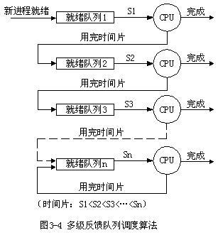
2．多级反馈队列调度算法
不必事先知道各进程所需的执行时间
而且还可以满足各种类型进程的需要
目前被公认的一种较好的进程调度算法

Slide 34
3.5 产生死锁的原因和必要条件
死锁定义——多个进程在运行过程中因争夺资源而造成的一种僵局，当进程处于这种僵局状态时，若无外力作用，它们都将无法再向前推进。
死锁定义——一组进程处于死锁状态是指：如果在一个进程集合中的每一个进程都在等待只能由该集合中的其它一个进程才能引发的事件，则称一组进程或系统发生了死锁。——孙钟秀主编《操作系统教程》
死锁定义：一组竞争系统资源或相互通信的进程间相互的“永久”阻塞。——[美]William Stallings著《操作系统——内核与设计原理(第四版）》

Slide 35
3.5.1 产生死锁的原因
可归结为两点：
竞争资源
进程间推进顺序非法

Slide 36
3.5.2 产生死锁的必要条件
四个必要条件：
1.互斥条件
2.请求和保持条件
3.不可抢占条件（不剥夺条件）
4.环路等待条件

Slide 37
3.5.2 产生死锁的必要条件
四个必要条件：
1.互斥条件
2.请求和保持条件
3.不可抢占条件
4.环路等待条件
进程对所分配的资源进行排它性使用

Slide 38
3.5.2 产生死锁的必要条件
四个必要条件：
1.互斥条件
2.请求和保持条件
3.不可抢占条件
4.环路等待条件
进程由于请求新资源无法满足而阻塞时，不释放原先已保持的资源

Slide 39
3.5.2 产生死锁的必要条件
四个必要条件：
1.互斥条件
2.请求和保持条件
3.不可抢占条件
4.环路等待条件
进程已获得的资源在未使用完之前不能被抢占。

Slide 40
3.5.2 产生死锁的必要条件
四个必要条件：
1.互斥条件
2.请求和保持条件
3.不可抢占条件
4.环路等待条件
在发生死锁时，必然存在一个进程—资源的循环链

Slide 41
3.5.3 处理死锁的基本方法
可归结为四种：
预防死锁、避免死锁、检测死锁、解除死锁
预防死锁
——通过设置某些限制条件，去破坏产生死锁的四个必要条件中的一个或几个条件，来预防发生死锁。缺点：可能导致系统资源利用率和系统吞吐量的降低。——较严格的限制条件
避免死锁
——并不需要事先采取各种限制措施去破坏产生死锁的四个必要条件，而是在资源动态分配过程中，用某种方法防止系统进入不安全状态，从而避免死锁。目前在较完善的系统中，常用此方法来避免死锁。——只要较弱的限制条件

Slide 42
检测死锁
——并不事先采取任何限制措施，也不必检查系统是否已经进入不安全区，允许系统在运行过程中发生死锁，但可通过系统设置的检测机构，及时检测出死锁的发生，然后采取适当的措施，从系统中将已发生的死锁清除掉。
解除死锁
——这是与检测死锁相配套的措施。常用的方法是撤消或挂起一些进程，以便回收一些资源，分配给已处于阻塞状态的进程，使之转为就绪状态，以继续运行。——实现上难度最大。

Slide 43
3.6 预防和避免死锁的方法
3.6.1 预防死锁
方法是使四个必要条件中的一个或几个条件不能成立，来防止死锁的发生。
1．破坏“互斥”条件
采用Spooling技术，可以允许若干个进程同时产生输出。
不足：Spooling技术并不适用于所有资源，而且它对磁盘空间的竞争也可能引起死锁。

Slide 44
3.6.1 预防死锁
2．破坏“请求并保持”条件
协议1：资源的一次性分配（静态分配）
优点：简单，易实现。
缺点：资源利用率低；使进程延迟运行（仅当
能获得全部资源时，才能开始运行）
可能导致“饥饿”现象。

Slide 45
3.6.1 预防死锁
2．破坏“请求并保持”条件
协议2：进程可以在释放初期保持的资源后再次 申请新的资源
相对协议1的优点：可以使进程尽快开始执行
提高了资源利用率
可以减少“饥饿”发生的几率

Slide 46
3．破坏“不剥夺”条件
3.6.1 预防死锁
当一个进程已经保持了某些资源，再提出新的资源请求而不能满足时，必须释放它已经保持了的资源，待以后需要时再重新申请。
缺点：
▲实现起来比较复杂且要付出很大代价。（前后两次打印输出的信息，中间有一段是另一进程的）
▲可能因为反复申请资源而使进程的执行被无限地推迟，增加了系统开销，降低了系统吞吐量。

Slide 47
3.6.1 预防死锁
4．破坏“环路等待”条件
采用资源“按号分配”
缺点：
限制了新类型设备的增加；
经常发生进程使用资源的顺序与系统规定的
顺序不同，造成资源浪费；
会限制用户简单、自主地编程。

Slide 48
3.6.2 避免死锁——银行家算法
1. 安全状态
安全状态——
系统能按某种进程顺序P1，P2，…，P_{n}（称<P1，P2，…，P_{n}>为安全序列），来为每个进程P分配其所需资源，直至满足每个进程对资源的最大需求，使每个进程都可顺利地完成。
不安全状态——
如果系统无法找到这样一个安全序列，则称系统处于不安全状态。

Slide 49
3.6.2 避免死锁——银行家算法
并非所有不安全状态都是死锁状态，但它迟早会进入死锁状态。
只要系统处于安全状态，便可避免进入死锁状态。
银行家算法：在资源动态分配过程中，若分配后系统状态仍是安全的，则同意分配，否则将拒绝分配，这样可防止系统进入不安全状态，从而避免死锁。

Slide 50
2. 安全状态之例
设系统中有3个进程P1、P2、P3，共有12台磁带机。进程P1总共需要10台磁带机，P2和P3分别要求4台和9台。
假设在T₀时刻，进程P1、P2、P3已分别获得5、2、2台磁带机，尚有3台空闲未分配，如下表所示：
进程 | 最大需求 | 已分配 | 可用数
P1 P2 P3 | 10 4 9 | 5 2 2 | 3

Slide 51
2. 安全状态之例
经分析，T₀时刻系统是安全的，因为这时存在一个安全序列<P2，P1，P3>，即只要系统按此进程序列分配资源，就能使每一个进程都顺利完成。
如果不按安全序列分配资源，则系统可能进入不安全状态。
例如，在T₀时刻以后，P3又申请1台，系统将剩余的3台中的1台分配给P3，则系统便进入不安全状态。

Slide 52
3. 利用银行家算法避免死锁
1）银行家算法中的数据结构
可利用资源向量Available
是一个含有m个元素的数组，其中每一个元素代表一类可用资源数目，m是资源种类数。
最大需求矩阵Max
是一个n×m矩阵，它定义了系统中n个进程中的每一个进程对m类资源的最大需求数。
分配矩阵Allocation
也是一个n×m矩阵，它定义了系统中每一类资源当前已分配给每一个进程的资源数。
需求矩阵Need
也是一个n×m矩阵，用于表示每个进程尚需的各类资源数。
关系：Need [ i，j ] = Max [ i，j ] – Allocation [ i，j ]

Slide 53
2）银行家算法步骤
设Request_{i}是进程P_{i}的请求向量，如果Request_{i}[j]＝K，表示进程P_{i}需要K个R_{j}类的资源。当P_{i}发出资源请求后，系统按下述步骤进行检查：
①若Request_{i}[j]≤Need[i,j]，转向步骤②；否则认为出错，因为它需要的资源数已超过它所宣布的最大值。
②若Request_{i}[j]≤Available[j]，转向步骤③；否则表示尚无足够资源，Pi须等待。
③系统试探着把资源分配给进程Pi，并修改下面的数值：
Available[j] = Available[j] - Request_{i}[j]
Allocation[i,j] = Allocation[i,j] + Request_{i}[j]
Need[i,j] = Need[i,j] - Request_{i}[j]
④系统执行安全性算法，检查此次资源分配后，系统是否处于安全状态。若安全，才真正将资源分配给进程Pi，以完成本次分配；否则，将本次资源分配作废，恢复原来的资源分配状态，让进程Pi等待（阻塞）。

Slide 54
3）安全性算法
判断安全性的算法可描述如下：
（1）设置两个向量
①工作向量Work ——
它表示系统目前可提供的各类资源数，有m个元素。在执行本算法开始时，Work = Available。
②标志向量Finish——
开始时Finish[i]=false (i=1,2,…,n)；
当有足够资源分配给进程P_{i}时，再令Finish[i]=True
（2）从进程集合中寻找一个能满足下述条件的进程：
①Finish[i]=False；②Need[i,j]≤Work[j] (j=1,2,…,m)
若找到，转步骤（3）执行；否则，执行步骤（4）。
（3）进程P_{i}可获得所需全部资源，可执行结束并释放分配给它的资源。故应执行：
Work[j] = Work[j] + Allocation[i, j]；Finish[i] = True；
返回步骤（2）。
（4）如果所有进程的Finish[i] == True都满足，则表示系统处于安全状态；否则，系统处于不安全状态。

Slide 55
4. 银行家算法之例
设系统中有5个进程{P₀，P₁，P₂，P₃，P₄}和3类资源{A，B，C}，各类资源总数分别为10、5、7，在T₀时刻的资源分配情况如下表所示：
资
源
 | Max A B C | Allocation A B C | Need A B C | Available A B C
P₀ P₁ P₂ P₃ P₄ | 7 5 3 3 2 2 9 0 2 2 2 2 4 3 3 | 0 1 0 2 0 0 （3 0 2） 3 0 2 2 1 1 0 0 2 | 7 4 3 1 2 2 （0 2 0） 6 0 0 0 1 1 4 3 1 | 3 3 2 （2 3 0）
情
况
进程
回答问题：
（1）T₀时刻系统是否安全，为什么？
（2）P₁发出请求向量Request₁（1，0，2），分析系统是否可同意请求。
（3）P₄发出请求向量Request₄（3，3，0），分析系统是否可同意请求。
（4）P₀发出请求向量Request₀（0，2，0），分析系统是否可同意请求。
（5）在（4）中，如果P₀发出请求向量Request₀（0，1，0），系统是否可同意请求。

Slide 56
（1）T₀时刻系统是否安全，为什么？
利用安全性算法对T₀时刻的资源分配情况进行分析(见下表)可知，在T₀时刻存在着一个安全序列{P₁,P₃,P₄,P₂,P₀}，故系统是安全的。
资
 | Work A B C | Need A B C | Allocation A B C | Work+Available A B C | Finish
P₁ P₃ P₄ P₂ P₀ | 3 3 2 5 3 2 7 4 3 7 4 5 10 4 7 | 1 2 2 0 1 1 4 3 1 6 0 0 7 4 2 | 2 0 0 2 1 1 0 0 2 3 0 2 0 1 0 | 5 3 2 7 4 3 7 4 5 10 4 7 10 5 7 | true true true true true
源
情
进程
况

Slide 57
（2）P₁发出请求向量Request₁（1，0，2），按银行家算法，分析系统是否可同意请求。
Request₁(1,0,2)≤Need₁(1,2,2)
Request₁(1,0,2)≤Available(3,3,2)
系统先假定可为P1分配资源，并修改Available, Allocation1和Need1向量，由此形成资源变化情况如图3-15中圆括号所示。
再利用安全性算法检查此时系统是否安全。如图3-17所示。
即存在安全序列{P₁,P₃,P₄,P₂,P₀}，故系统是安全的，可以立即将P₁所申请的资源分配给它。
实际上，(1)中的安全序列中的第一个进程就是P₁，当然对P₁的请求可以满足。

Slide 58
（3）P₄发出请求向量Request₄(3,3,0)，按银行家算法，分析系统是否可同意请求。
Request₄(3,3,0)≤Need₄(4,3,1)
Request₄(3,3,0)≤Available(2,3,0)，让P₄等待。
（4）P₀发出请求向量Request₄（0，2，0），按银行家算法，分析系统是否可同意请求。
Request₀(0,2,0)≤Need₀(7,4,3)
Request₀(3,3,0)≤Available(2,3,0)
系统暂时先假定可为P₀分配资源，并修改有关数据，如书上图3-18所示。
进行安全性检查，可用资源Available(2,1,0)已不能满足任何进程的需要，系统进入不安全状态，故系统不能同意P₀的请求，让其阻塞。

Slide 59
复习：处理死锁的方法：预防、避免、检测、解除
预防死锁的方法——破坏死锁必要条件
破坏“互斥条件”
破坏“请求和保持条件”
破坏“不剥夺条件”
破坏“环路等待条件”
避免死锁——银行家算法
安全状态
数据结构
算法步骤（安全性算法）

Slide 60
3.7.1 死锁的检测
检测死锁的方法很多，主要有3种：死锁定理(资源分配图法)、Warshell循环、利用安全性检测程序。
1. 利用资源分配图检测死锁
系统死锁可利用资源分配图来描述。
用圆圈代表一个进程；
方框代表一类资源。由于一类资源可能有多个，用方框中的一个点代表该类资源中的一个资源；
请求边由进程(圆圈)指向方框；
分配边始于方框中的一个点，指向圆圈。

Slide 61
【例】假设系统中包含P₁～P₇七个进程，R₁～R₆六种资源，资源的占有情况和进程对资源的请求情况如下：
P₁进程持有资源R₁ ，且等待资源R₂；
P₂进程不持有资源，但等待资源R₃ ；
P₃进程不持有资源，但等待资源R₂ ；
P₄进程持有资源R₄ ，且等待资源R₂、R₃ ；
P₅进程持有资源R₃ ，且等待资源R₅；
P₆进程持有资源R₆ ，且等待资源R₂；
P₇进程持有资源R₅ ，且等待资源R₄；
R₁
P₁
P₂
P₃
R₂
P₄
R₃
P₅
P₆
R₄
R₅
R₆
P₇

Slide 62
可利用资源分配图来检测系统中是否存在死锁：
(1) 若资源分配图中无环路，则此时系统中无死锁；
(2) 如果资源分配图中有环路，且每个资源类中仅有一个资源，则系统中发生了死锁。此时，环路是系统发生死锁的充要条件，环路中的进程便为死锁进程；
R₁
P₁
P₂
P₃
R₂
P₄
R₃
P₅
P₄
R₃
P₅
P₆
R₄
R₅
R₄
R₅
R₆
P₇
P₇
P₄ 、P₅ 、P₇为死锁进程

Slide 63
(3) 如果资源分配图中有环路，且涉及的资源类中有多个资源，则环路的存在只是产生死锁的必要条件而不是充要条件，系统未必一定会发生死锁。
P₁
R₁
R₂
• •
• •
P₃
P₂

Slide 64
对于资源分配图中有环路，且涉及的资源类中有多个资源的情况，可利用把资源分配图简化的方法，来检测系统是否存在死锁（死锁定理）：
① 在资源分配图中，找出一个既非阻塞又非独立的进程结点P_{i}，若其可以获得所需的全部资源，直到运行结束，再释放其占有的全部资源，相当于消去此进程的所有请求边和分配边，使之成为孤立结点。例如，在图中，将P₁的一个分配边和一个请求边消去，便形成图(b)所示的情况。
P₁
P₁
R₁
R₂
R₁
R₂
• •
• •
• •
• •
P₃
P₂
P₃
P₂
(a)
(b)

Slide 65
② P₁释放资源后，便可使P₂获得所需的全部资源，直到运行结束，再释放其占有的全部资源，形成图(c)所示的情况。
P₁
P₁
R₁
R₂
R₁
R₂
• •
• •
• •
• •
P₃
P₂
P₃
P₂
(b)
(c)
③ 经过一系列简化后，若能消去图中所有的边，使所有进程结点都成为孤立结点，则称该图是可完全简化的；否则称该图为不可完全简化的。
P₁
R₁
R₂
• •
• •
死锁定理：系统为死锁状态的充要条件是：当且仅当该状态的资源分配图是不可完全简化的。
P₃
P₂
(d)

Slide 66
每类资源中含有几个资源的死锁检测算法：
死锁检测中用到的数据结构包括：Available、Allocation、Request(请求矩阵)。检测步骤如下：
(1)标记Allocation矩阵中一行全0的进程；
(2)令临时向量Work=Available；
(3)查找下标i，进程P_{i}满足：尚未标记且Request的第i行小于等于Work。如果找不到这样的行，则终止查找；
(4)若找到这样的行，则标记进程P_{i} ，并把分配矩阵的相应行加到Work中。返回(3)
当且仅当算法的最后结果有未标记的进程时，系统存在死锁，每个未标记的进程都是死锁的。

Slide 67
3.7.2 死锁的解除
常采用的两种方法是：剥夺资源法和撤消进程法
抢占资源
从其它进程抢占足够资源给死锁进程，分配给死锁进程，以解除死锁状态。
一个资源被剥夺的进程必须回到前面获得这个资源的地方。
撤消全部死锁进程
撤消进程
按某个顺序逐个撤消死锁进程，直至使死
锁状态解除为止。
逐个撤销进程时应考虑如何以“最小代价”解除死锁
进程优先级、已执行时间、已使用资源、交互式or批处理？
另外还有：让死锁进程回退到以前的检查点(checkpoint)，以解除死锁等方法。

